Slide 1
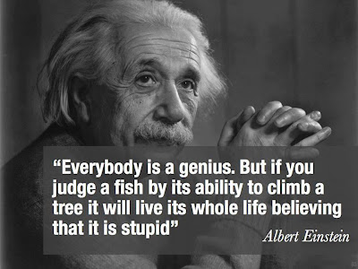

Module 11 Verstandelijk beperkten zorg
Autisme

Slide 2
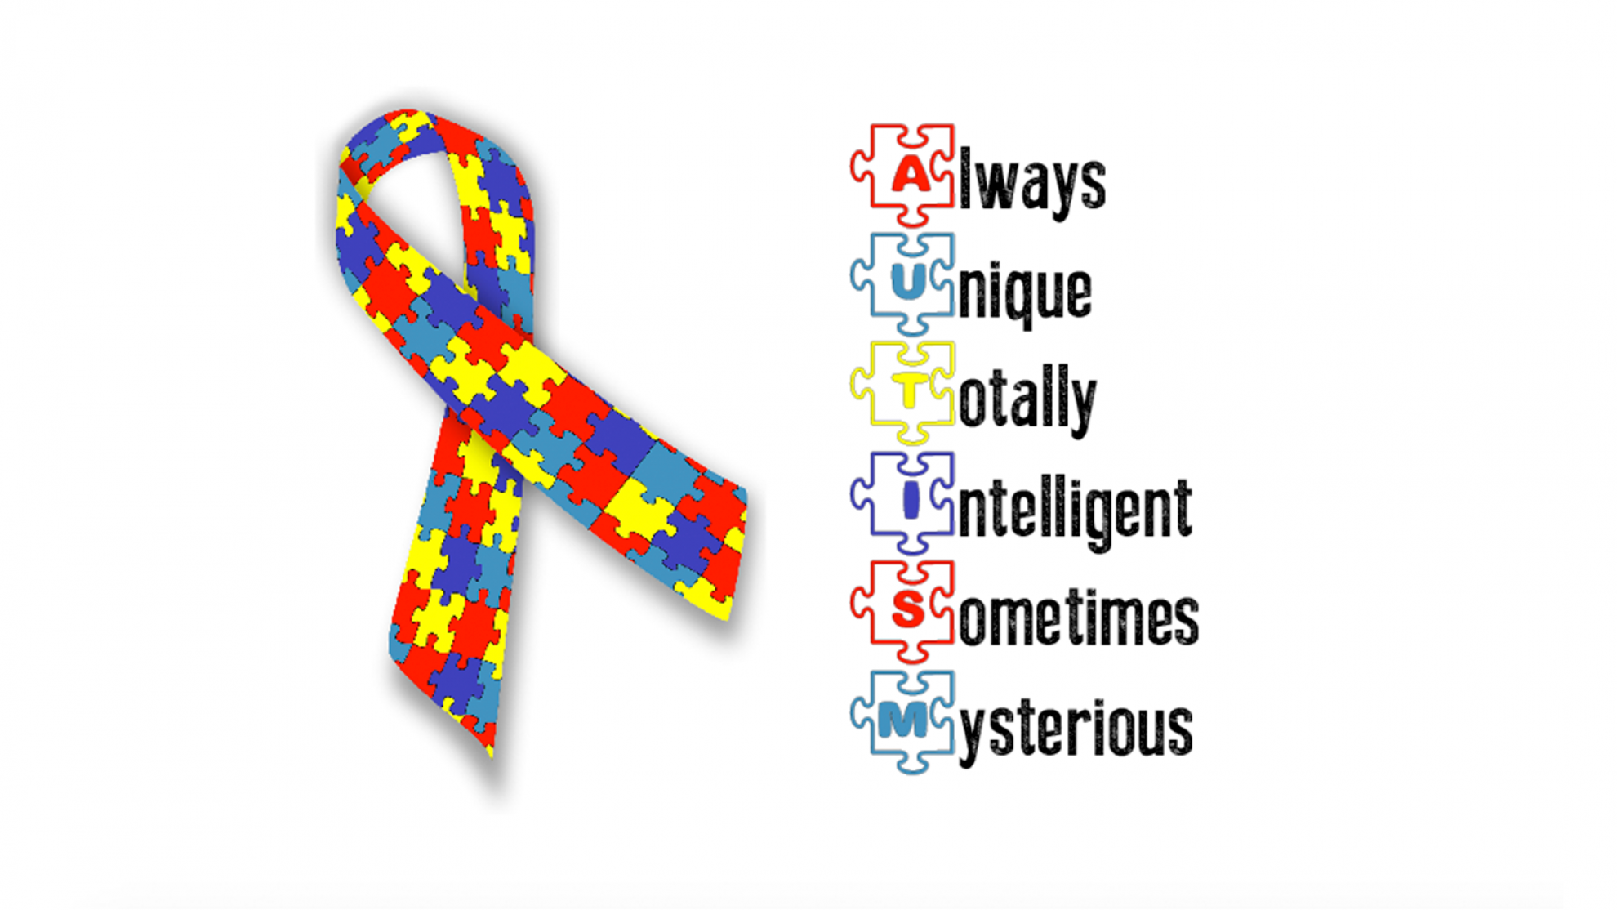
Inhoud
ASS
Wat is Autisme ?
Kenmerken

Slide 3
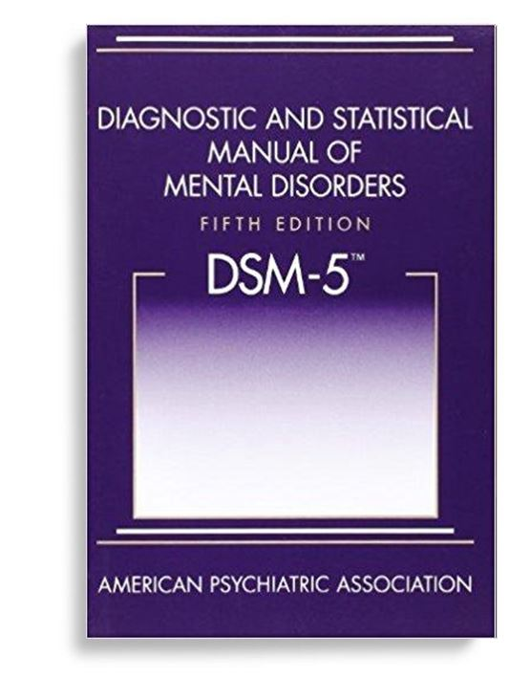
DSM 5

Slide 4
DSM 5
Autismespectrumstoornis - DSM-5
A. Blijvende tekorten in de sociale communicatie en interactie, zoals blijkt uit:
B. Beperkte zich herhalende gedragspatronen, beperkte interesses en activiteiten, zoals blijkt uit
C. De verschijnselen zijn aanwezig vanaf de vroegste kindertijd (maar worden soms pas later onderkend).
D. De verschijnselen veroorzaken klinisch significante lijdensdruk of beperkingen in het sociale of beroepsmatige functioneren of in het functioneren op andere belangrijke levensgebieden.
E. De stoornissen kunnen niet beter verklaard worden door een verstandelijke beperking of globale ontwikkelingsachterstand en de sociale communicatie moet minder zijn dan past bij het cognitieve niveau.

Slide 5
ASS ( Autisme spectrum stoornis)
Autisme Spectrum Stoornis
Voorheen:
Syndroom Asperger
PDDNOS
Klassiek Autisme
MCDD
Notes:
Er zijn diverse varianten nog steeds te herkennen. Nu benoemen psygologen dit vaak onder ASS met kenmerken van. Ook zijn er enkele syndromen waarbij autisme de kern van het syndroom is. Het Savant syndroom is hier een voorbeeld van. Zie volgende dia.

Slide 6
Savant syndroom
1 op de 10 mensen met autisme
Uitzonderlijk talent op het gebied van muziek, wiskunde, lezen of kennis opslaan.
Kan ook optreden bij mensen met verwondingen aan het zenuwstelsel of in zeldzame gevallen een ontwikkelingsstoornis.
Stephen Wiltshire -> https://www.youtube.com/watch?v=IdKrgAEo8wk
Notes:
Savantsyndroom
Ongeveer 1 op de 10 patiënten met een autismespectrumstoornis vertoont tekenen van het savantsyndroom, hoewel deze aandoening ook optreedt bij patiënten met andere ontwikkelingsstoornissen of verwondingen aan het zenuwstelsel. Het savansyndroom doet zich voor wanneer een patiënt buitengewone vermogens vertoont op een bepaald gebied, zoals het bespelen van een muziekinstrument, extreem complexe berekeningen snel uitvoeren, twee pagina's van een boek tegelijkertijd lezen of grote hoeveelheden kennis kunnen onthouden.

Slide 7
Wat is autisme ?
Aangeboren stoornis in de informatieverwerking in de hersenen.
Autisme is geen ziekte MAAR een stoornis
Manier van waarnemen en denken is verstoord
20% normaal begaafd
80 % Verstandelijk beperkt

Slide 8
Autisme is
Niet: Het gedrag
Wel: De wijze waarop ze
Waarnemen en
Denken
"Autisme gaat niet om vreemd gedrag maar om ‘normaal’ menselijk gedrag in extreme mate."

Slide 9
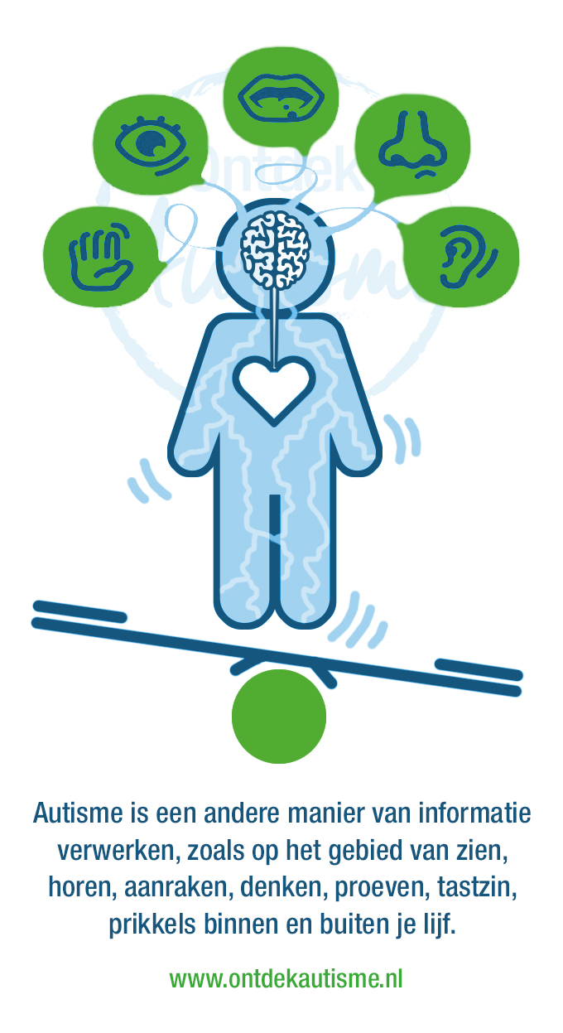
Autisme = Pervasief
Diep doordringend in de persoon
Autisme is een ontwikkelingsstoornis:
  Sociale relaties / vaardigheden
  Taal
  Voorstellingsvermogen
  Motoriek
  Zelfbeeld
  Gevoelens
  Spel / fantasie
  Begrip van de dagelijkse wereld
Notes:
Pervasieve ontwikkelingsstoornis. Neem het voorbehoud bij medische informatie in acht. Pervasieve ontwikkelingsstoornissen (Pervasive Developmental Disorders, PDD) is een term in de psychiatrie waarmee vier ontwikkelingsstoornissen plus een restgroep worden aangeduid. Met 'pervasief' wordt 'diep doordringend' bedoeld.
Communicatie
33% spreekt niet
Taalontwikkelingsachterstand
Stoornis in taalgebruik
Niet spreken
Echolalie
Niet reageren
Letterlijk nemen
Stoornis in non-verbale communicatie
Sociale
Niet of anders begrijpen van gedragsregels
Zeer beperkt inlevingsvermogen
Afweren van sociaal gedrag
Vaak niet in staat om vriendschappen/relaties te onderhouden
Mensen functioneel zien
Kwetsbaar voor misbruik
Het gedrag van een ander niet kunnen lezen
Verbeelding
Angst voor nieuwe onbekende prikkels
Aanpassingsproblemen bij overgangen
Ongewoon spel (pre occupatie)
Geen fantasie
Uitzonderlijke talenten
Geen of weinig centrale coherentie, dwz details niet tot een logische samenhangend geheel kunnen brengen

Slide 10
“Sensorische Hel”
(Peter Vermeulen)
Licht
Geluiden/Stemmen/Achtergrondgeluiden
Geur
Kledij
Aangeraakt worden
Temperatuur
Spieren
Evenwicht
Notes:
Peter Vermeulen is een auteur die veel schrijft over autisme. Sensorische integratie ofwel prikkelverwerking is anders bij mensen met autisme. Het kan dus zo zijn dat iemand met Autisme een geur als onprettig ervaart terwijl deze voor veel mensen als prettig word ervaren. Idem voor alle bovenstaande punten. Voor begeleiders dus van extra belang om dit goed te observeren en begeleiding en leefomgeving hier op af te stemmen.

Slide 11
Oorzaak Autisme
In 90 % van de gevallen een erfelijke aandoening.
Vermoedelijk gaat het om een zwakte in ten minste drie genen.
Onderzoek is nog steeds gaande anno 2019

Slide 12
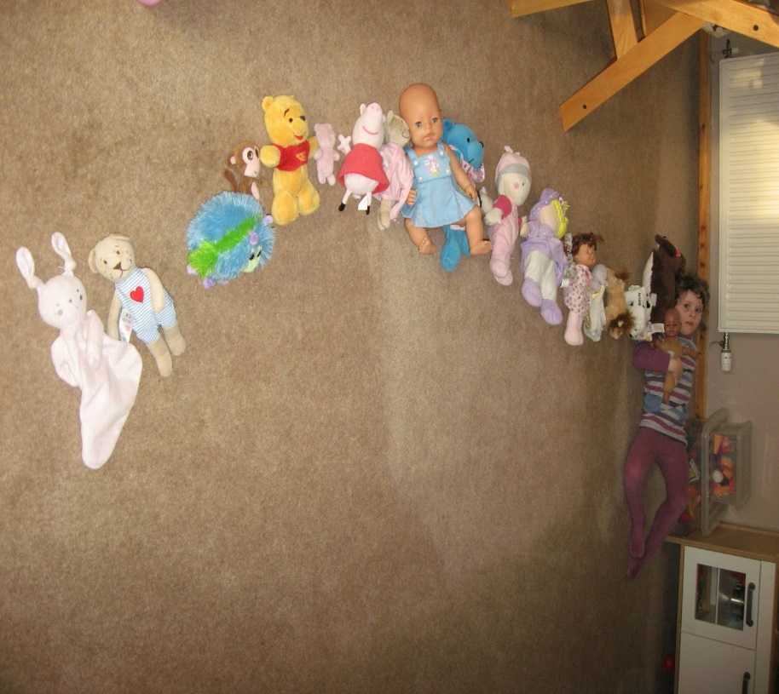
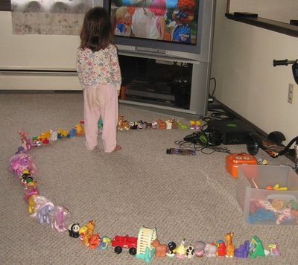
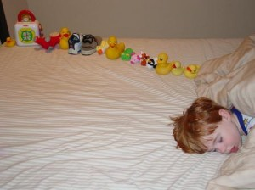
Notes:
Bovenstaande foto’s geven een beeld hoe vaak autisme bij kinderen in het spel eruit ziet. Vaak weinig fantasie spel maar juist sorteren of ordenen.

Slide 13
Waarnemen
De henresen nmeen de ogimevng waar.
Neit de lteretijlke ifrmontiae wrdot vreewkrt maar wat wij dkenen wat de ifrmontiae is.
Daroam kun je dit lzeen.
Imenad met atsiume kan alelen ifrmontiae lteretijke nmeen

Slide 14
Sociaal gebied
Niet of anders begrijpen van gedragsregels
Zeer beperkt inlevingsvermogen
Afweren van sociaal gedrag
Vaak niet in staat om vriendschappen/relaties te onderhouden
Mensen functioneel zien
Kwetsbaar voor misbruik
Het gedrag van een ander niet kunnen lezen

Slide 15
Communicatie
33% spreekt niet
Taalontwikkelingsachterstand
Stoornis in taalgebruik
  Niet spreken
  Echolalie
  Niet reageren
  Letterlijk nemen
Stoornis in non-verbale communicatie

Slide 16
Verbeelding
Angst voor nieuwe onbekende prikkels
Aanpassingsproblemen bij overgangen
Ongewoon spel (pre occupatie)
Geen fantasie
Uitzonderlijke talenten
Geen of weinig centrale coherentie, dwz details niet tot een logische samenhangend geheel kunnen brengen

Slide 17
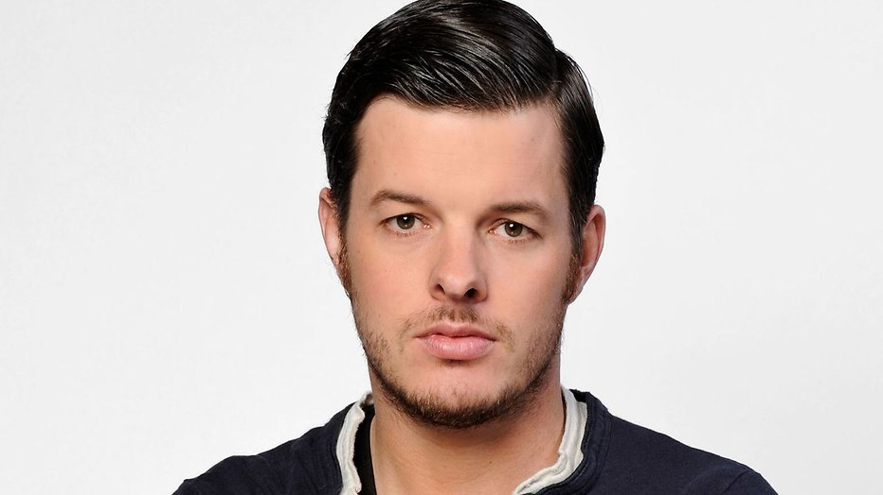
Filemon Wesselink
https://www.youtube.com/watch?v=nrH887925Uw
Notes:
Filemon filmpje 2 min. Geeft aan wat autisme voor hem is.

Slide 18
Wat kan je beter niet zeggen als begeleider ?
1. Iedereen is wel een beetje autistisch
2. Je ziet er helemaal niet autistisch uit
3. Je bent naar je autisme gaan leven
4. Je bent ook zo overgevoelig
5. Nee joh, jij bent helemaal niet autistisch!
Notes:
1. Iedereen is wel een beetje autistisch
Deze opmerking is hoogstwaarschijnlijk troostend bedoeld: wie die dit zegt hoopt autisme hiermee te relativeren, niet wetend hoe onprettig dit overkomt. Ja, wellicht heeft iedereen wel een autistische trekje. Het spectrum is zo breed – met enorm veel kenmerken – dat het bijna onmogelijk is om er niet een van te hebben.
Voor iemand met autisme klinkt dit echter als: ach, zo erg is het dus niet om autisme te hebben. Autisme wordt hiermee enorm gebagatelliseerd. Als iedereen kennelijk wel wat trekjes heeft, dan is het toch niet zo erg?
Het tegendeel is waar: mensen met autisme hebben niet één of twee autistische trekjes, maar een heel scala aan beperkingen. Misschien dat een neurotypische persoonlijkheid van slag raakt als de kaasschaaf niet op de juiste plek ligt, maar voor iemand met autisme is dit slechts een van de vele stressoren. Vaak is een fulltime baan onmogelijk, met een laag inkomen of uitkering tot gevolg, brengt een sociaal leven allerlei nieuwe uitdagingen en stressoren met zich mee en valt het niet mee om een autismevriendelijke woning te vinden. Dit zijn serieuze problemen, die zelfs tot depressie en burn-out kunnen leiden.
Dat doe je niet af met iedereen is wel een beetje autistisch. Je zegt toch ook niet tegen iemand met kanker: iedereen voelt zich wel eens ziek?
2. Je ziet er helemaal niet autistisch uit
Een veel gemaakte opmerking is: je ziet er helemaal niet autistisch uit. Ook dit is hoogstwaarschijnlijk goed bedoeld: kennelijk vallen de autistische kenmerken niet zo op.
Degene met autisme denkt echter:
Hebben mensen met autisme dan een specifiek uiterlijk?
Voldoe ik niet aan het beeld van de knikkebollende autist die amper uit zijn woorden komt?
Bovendien wordt autisme ook hier onderschat. Iemand met autisme mag er dan heel gewoon uitzien en zelfs sociaal overkomen, maar van binnen gebeurt van alles. Veel mensen met autisme hebben door de jaren heen geleerd om hun beperkingen te compenseren en zelfs te camoufleren. De wereld is nu eenmaal afgestemd op neurotypische personen. Als je enigszins wilt meedraaien, moet je je dus aanpassen.
Wat de omgeving niet ziet, is dat compenseren keihard werken is. Bepaalde dingen in sociaal contact zijn bijvoorbeeld aangeleerd, waardoor ze niet zo vanzelf gaan als bij neurotypische personen. Denk maar aan het elkaar aankijken en een hand geven. Compensatiegedrag kost enorm veel energie. Je bent continu bezig in te schatten welk gedrag er verwacht wordt en antwoorden worden als het ware in een mentale database opgezocht. Het resultaat is vermoeidheid en overprikkeling, bijvoorbeeld bij sociale aangelegenheden en werk.
3. Je bent naar je autisme gaan leven
Een veel gemaakte opmerking is: je bent naar je autisme gaan leven. Voor de omgeving lijkt dit misschien ook zo.
Wie de diagnose autisme krijgt, staat aan het begin van een traject van zelfinzicht, verandering en acceptatie. Na jaren te hebben gevochten om in de maatschappij mee te kunnen draaien, na jaren telkens vast te lopen zonder te weten hoe dit komt, mag je eindelijk jezelf zijn. Vaak is een diagnose autisme een bevrijding. Eindelijk vallen de puzzelstukjes op hun plaats en mag je zijn wie je bent.
Na de diagnose gaan veel mensen een traject in van psycho-educatie, waarbij geleerd wordt wat autisme inhoudt en dat het verstandig is om in bepaalde gevallen jezelf te beschermen in plaats van te vechten. Misschien is een fulltimebaan gewoonweg te hoog gegrepen en is parttime werken of vrijwilligerswerk doen verstandiger. Misschien is het wel beter om eerder weg te gaan bij een verjaardag, om overprikkeling te voorkomen. Misschien reageert iemand met autisme helemaal niet overgevoelig, maar horen deze gevoelens gewoon bij hem of haar en mogen die er zijn.
Voor de omgeving lijkt het inderdaad alsof iemand met autisme ernaar gaat leven. Plotseling ontstaan er veranderingen, omdat hij of zij stopt met vechten en autisme er mag zijn. Misschien dat de omgeving bepaald gedrag voortaan zal moeten accepteren, wat niet altijd makkelijk is.
De opmerking ‘je bent naar je autisme gaan leven’ komt echter vervelend over. Het klinkt al snel als kritiek, alsof het fout is, terwijl hij of zij juist heel hard gewerkt heeft om eindelijk zichzelf te kunnen zijn en een minder stressvol leven te leiden. Een fijnere opmerking zou zijn: ‘wat goed dat je nu eindelijk jezelf beschermt door niet meer zoveel van jezelf te eisen.’
4. Je bent ook zo overgevoelig
Je bent ook zo overgevoelig! Als iemand met autisme ineens heel boos wordt of moet huilen, wordt dit al snel gezegd.
Voor de omgeving komen mensen met autisme vaak erg gevoelig over, en dat zijn ze vaak ook. Kritiek kan bijvoorbeeld hard aankomen als die niet opbouwend gegeven wordt. Emoties liggen soms erg aan de oppervlakte, door vermoeidheid of overprikkeling.
De opmerking ‘je bent ook zo overgevoelig’ gooit dan alleen maar zout in de wonde. Iemand met autisme denkt dan: mag ik dan niet voelen wat ik voel? Vooral het woord ‘overgevoelig’ klinkt negatief, alsof het overdreven is, alsof er vergeleken wordt met andere mensen.
Het is überhaupt nutteloos om deze opmerking te maken. Wat heeft het voor zin om te benoemen hoe gevoelig iemand is? Je voelt simpelweg wat je voelt. De ene persoon huilt pas als die op sterven ligt, de ander als iets niet gaat zoals verwacht. Er bestaat hierin geen goed of fout. In plaats van te vergelijken, is het wenselijk om begrip te tonen en te laten merken dat gevoelens er mogen zijn.
Tip: vraag waarom iemand emotioneel reageert en of je iets voor die persoon kunt betekenen.
5. Nee joh, jij bent helemaal niet autistisch!
Oh, dus nu wordt autisme zelfs ontkend! Ook hier is mogelijk sprake van iemand die probeert gerust te stellen, wat je bent toch zeker geen kluizenaar die de hele dag schroefjes en boutjes zitten sorteren?
Nee, maar je hebt wel degelijk autisme, ook al is dit wellicht niet duidelijk te zien. Als de omgeving zo reageert, is het wellicht nuttig als zij zich inlezen in wat autisme inhoudt en interesse tonen in hoe dit iemands leven beïnvloedt. Er bestaan tegenwoordig genoeg documenten en boeken over autisme, evenals lezingen en informatieavonden
Mogelijk is de diagnose autisme voor de omgeving even wennen en is dit hun manier om ermee om te gaan. Misschien moet het nieuws gewoon even bezinken. Maar als omgeving is het verstandig om hier wel op terug te komen: vraag degene met autisme eens wat het inhoudt en waar je rekening mee kunt houden. Dat is veel fijner dan dat het ontkend wordt

Slide 19
